Slide 1
第15章 Java数据库编程

Slide 2
学习导读
现在很多程序中都要涉及到有关数据库的操作，其中相当一部分程序还是以数据库为核心来组织整个系统的
本章将介绍Java中数据库编程的方法

Slide 3
课程结构
数据库连接
JDBC编程

Slide 4
15.1 数据库连接
1 JDBC简介
JDBC是Java DataBase Connection的简称，是一种用Java实现的数据库接口技术
JDBC由两层组成。
上面一层是JDBC API，负责与Java应用程序通信，向Java应用程序提供数据（Java应用程序通过JDBC中提供的相关类来管理JDBC的驱动程序）。
下面一层是JDBC Driver API，主要负责和具体数据环境的连接
见下图

Slide 5
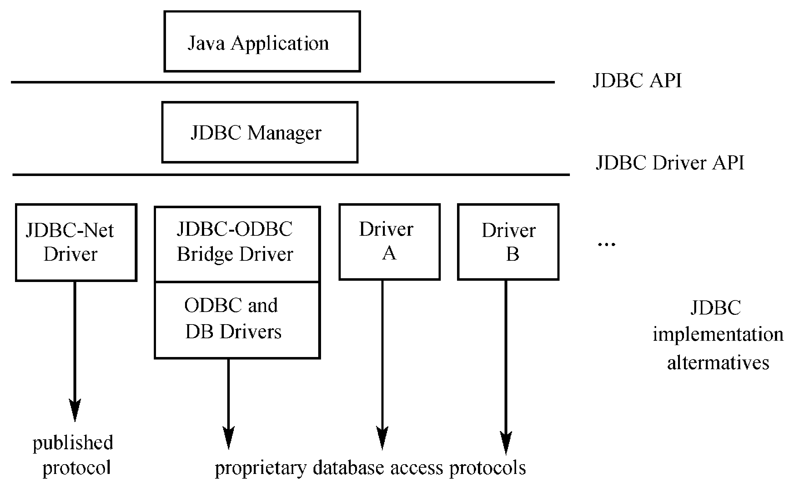
15.1 数据库连接

Slide 6
15.1 数据库连接
利用JDBC Driver API访问数据库的不同方式
1）使用JDBC－ODBC桥实现JDBC到ODBC的转化，转化后就可以使用ODBC的数据库专用驱动程序与某个特定的数据库相连
2）使JDBC与某数据库系统专用的驱动程序相连，然后直接连入远端的数据库
3）使用JDBC与一种通用的数据库协议驱动程序相连，然后再利用中间件和协议解释器将这个协议驱动程序与某种具体的数据库系统相连

Slide 7
四类JDBC驱动
Type1 JDBC-ODBC桥
作为JDK1.1后的一部分，是sun.jdbc.odbc包的一部分
Application--->JDBC-ODBC Bridge(Type1 jdbc driver)---->JDBC-ODBC Library--->ODBC Driver-->Database
适用于快速的原型系统，没有提供JDBC驱动的数据库如Access
Type2 JAVA to Native API
利用开发商提供的本地库来直接与数据库通信。
Application--->JDBC Driver(Type2 jdbc driver)---->Native Database library---->Database
比Type1性能略好。
Type3 Java to net
Application--->Jdbc Driver(Type3 jdbc driver)----->java middleware--->JDBC Driver---->Database
具有最大的灵活性，通常由那些非数据库厂商提供，是四种类型中最小的。
Type4 JAVA to native dababase
Application--->Jdbc driver(type4 jdbc driver)----->database engine--->database
最高的性能，通过自己的本地协议直接与数据库引擎通信，具备在Internet装配的能力。

Slide 8

15.1 数据库连接
2 用JDBC连接数据库
1）．建立数据源
  加载Java应用程序所用的数据库的驱动程序。在这里你可以选择前面讲的三种方法中的一种。
2）．建立连接
  与数据库建立连接的标准方法是调用方法：
  Drivermanger.getConnection(String url,String user,String password)。
  Drivermanger类用于处理驱动程序的调入，并且对新的数据库连接提供支持
3）．执行SQL语句

Slide 9
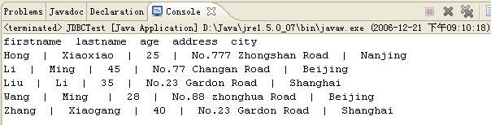
15.1 数据库连接
1、用JDBC-ODBC连接数据库
  例15.1 JDBC－ODBC连接company数据库的示例程序JDBCTest.java（要求首先建立数据源）
2、用JDBC专用驱动程序连接数据库
  见例15.2

Slide 10
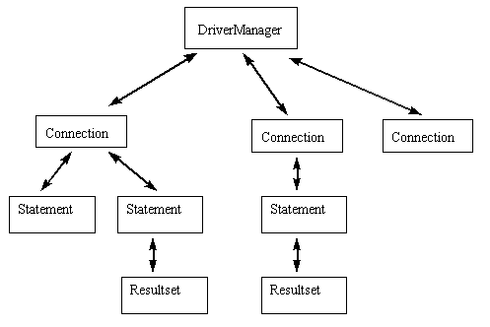
15.2 JDBC编程
JDBC API

Slide 11
15.2 JDBC编程
1 DriverManager
DriverManager 类是 JDBC 的管理层，作用于用户和驱动程序之间。它在数据库和相应驱动程序之间建立连接
DriverManager 类包含一列 Driver 类，它们已通过调用方法DriverManager.registerDriver对自己进行了注册
  例：Class.forName("sun.jdbc.odbc.JdbcOdbcDriver");
  String url = "jdbc:odbc:company"；
  Connection con=
  DriverManager.getConnection(url, "userID", "passwd");

Slide 12
15.2 JDBC编程
2．Statement
Statement 对象用于将 SQL 语句发送到数据库中
例：
  Connection con = DriverManager.getConnection(url,"userID","passwd")；
  Statement stmt = con.createStatement()；
  ResultSet rs = stmt.executeQuery("SELECT a, b, c FROM Table2")；

Slide 13
15.2 JDBC编程
3．ResultSet
ResultSet 包含符合 SQL 语句中条件的所有行，
它通过一套 get 方法提供了对这些行中数据的访问
ResultSet.next 方法用于移动到 ResultSet 中的下一行，使下一行成为当前行。
  java.sql.Statement stmt = conn.createStatement();
  ResultSet rs = stmt.executeQuery("SELECT * FROM employee");
  while(rs.next()){ //打印数据库中的数据
  System.out.print(rs.getString(1)+" | ");
  System.out.print(rs.getString(2)+" | ");
  System.out.print(rs.getInt(3)+" | ");
  System.out.print(rs.getString(4)+" | ");
  System.out.println(rs.getString(5));
  }

Slide 14
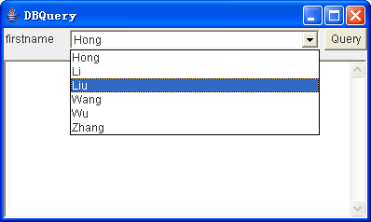
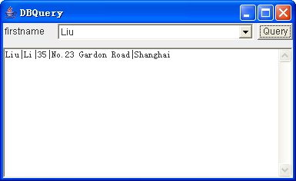
15.2 JDBC编程
综合性实例
例15.3 设计用户界面查询数据库数据的示例程序。程序清单见MainFrame.java,运行结果见下图．
用户选择要查询的数据 查询出了firstname为Liu的数据

Slide 15
本章小节
这一章主要介绍了
在Java中如何对数据库编程；
关系数据库模型的基本理论；
SQL语言的结构以及
如何用JDBC对数据库进行连接
如何用JDBC对数据库进行编程

